Slide 1
โครงสร้างหลักสูตร/แผนการศึกษา
หลักสูตรวิศวกรรมฟาร์มอัจฉริยะและนวัตกรรมเกษตร

Slide 2
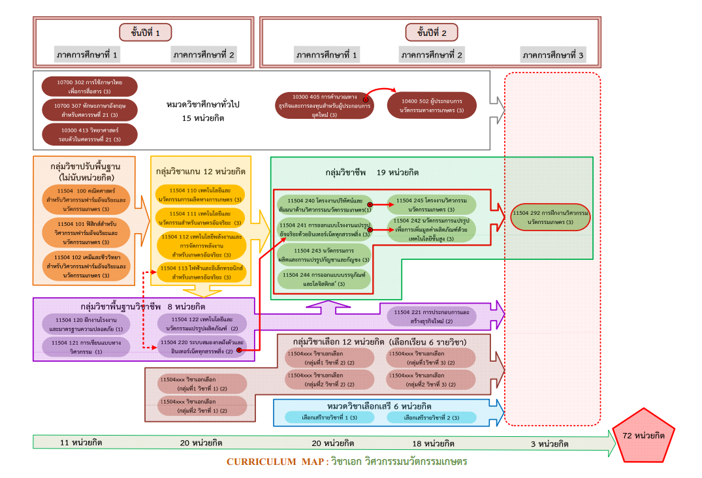

Slide 3
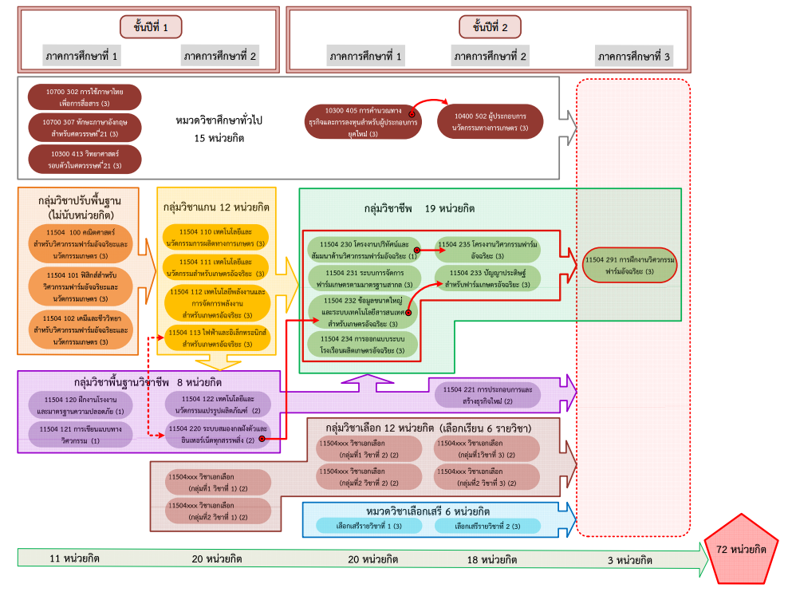

Slide 4
กลุ่มวิชา | จำนวนหน่วยกิต | วิชาเอกวิศวกรรมฟาร์มอัจฉริยะ | วิชาเอกนวัตกรรมเกษตร
หมวดวิชาศึกษาทั่วไป | 15 หน่วยกิต | 10700 302 การใช้ภาษาไทยฯ (1/65) 10700 307 ทักษะภาษาอังกฤษฯ (1/65) 10300 413 วิทยาศาสตร์รอบตัวฯ (1/65) 10300 405 การคำนวณทางธุรกิจฯ 10400 502 ผู้ประกอบการนวัตกรรมฯ
กลุ่มวิชาปรับพื้นฐาน | ไม่นับหน่วยกิต | 11504 100 คณิตศาสตร์ฯ (2/64) 11504 101 ฟิสิกส์ฯ (2/64) 11504 102 เคมีและชีววิทยาฯ (1/65)
กลุ่มวิชาชีพพื้นฐาน | 8 หน่วยกิต | 11504 120 ฝึกงานโรงงานฯ (2/64) 11504 121 การเขียนแบบฯ (2/64) 11504 122 เทคโนโลยีและนวัตกรรมแปรรูปฯ (1/65) 11504 220 ระบบสมองกลฝังตัวและ IOT (1/65)

Slide 5
กลุ่มวิชา | จำนวนหน่วยกิต | วิชาเอกวิศวกรรมฟาร์มอัจฉริยะ |  | วิชาเอกนวัตกรรมเกษตร
กลุ่มวิชาแกน | 12 หน่วยกิต | 11504 110 เทคโนโลยีและนวัตกรรมการผลิตทางการเกษตร (2/64) 11504 111 เทคโนโลยีและนวัตกรรมสำหรับเกษตรอัจฉริยะ (2/64) 11504 112 เทคโนโลยีพลังงานและการจัดการพลังงานฯ (2/64) 11504 113 ไฟฟ้าและอิเล็กทรอนิกส์ฯ (2/64)
กลุ่มวิชาชีพ | 19 หน่วยกิต | 11504 230 โครงงานปริทัศน์ฯ 11504 231 ระบบการจัดการฟาร์มฯ 11504 232 ข้อมูลขนาดใหญ่ฯ 11504 233 ปัญญาประดิษฐ์ฯ 11504 234 การออกแบบระบบโรงเรือนฯ 11504 235 โครงงานวิศวกรรมฟาร์มฯ 11504 291 การฝึกงานวิศวกรรมฯ | 11504 240 โครงงานปริทัศน์ฯ 11504 241 การออกแบบโรงงานแปรรูปฯ 11504 242 นวัตกรรมการแปรรูปฯ 11504 243 นวัตกรรมฯ กัญชา 11504 244 การออกแบบบรรจุภัณฑ์ฯ 11504 245 โครงงานวิศวกรรมฟาร์มฯ 11504 292 การฝึกงานวิศวกรรมฯ | 11504 230 โครงงานปริทัศน์ฯ 11504 231 ระบบการจัดการฟาร์มฯ 11504 232 ข้อมูลขนาดใหญ่ฯ 11504 233 ปัญญาประดิษฐ์ฯ 11504 234 การออกแบบระบบโรงเรือนฯ 11504 235 โครงงานวิศวกรรมฟาร์มฯ

Slide 6
กลุ่มวิชา | จำนวนหน่วยกิต | วิชาเอกวิศวกรรมฟาร์มอัจฉริยะ | วิชาเอกนวัตกรรมเกษตร
กลุ่มวิชาเลือก | 12 หน่วยกิต | เลือกเรียน 2 กลุ่มวิชา (เลือกเรียนเทอม 1/65)
การบินโดรนสำรวจทางการเกษตรและการทำแผนที่ทางอากาศ
อากาศยานไร้คนขับฯ
การแปรรูปอาหารฟังก์ชันฯ
เทคโนโลยีการอบแห้งฯ
นวัตกรรมการผลิตฯ ผลผติตภัณฑ์แมลง
เทคโนโลยีการตรวจวัดระยะฯ
การวิเคราะห์ข้อมูลภาพฯ
การประกอบการพลังงานแสงอาทิตย์
เทคโนโลยีพลังงานแสงอาทิตย์ฯ
การออกแบบระบบผลิตไฟฟ้าฯ
ระบบสูบน้ำพลังงานแสงอาทิตย์
ผู้ประกอบการด้านนวัตกรรมการแปรรูปฯ

Slide 7
กลุ่มวิชา | จำนวนหน่วยกิต | วิชาเอกวิศวกรรมฟาร์มอัจฉริยะ | วิชาเอกนวัตกรรมเกษตร
กลุ่มวิชาเลือก | 12 หน่วยกิต | เลือกเรียน 2 กลุ่มวิชา
การวิเคราะห์ข้อมูลดิจิตอลฯ
นวัตกรรมการเพิ่มมูลค่าผลผลิตฯ
ผู้ประกอบการด้านการพัฒนาฟาร์มและโรงเรือนอัจริยะ
เซนเซอร์และระบบตรวจวัดทางการเกษตร
แบบจำลองธุรกิจแฟรนไชส์
เกษตรเชิงพานิชย์และตลาดดิจิตัล
ระบบควบคุมในฟาร์มและโรงเรือนอัจฉริยะ
การออกแบบระบบคอมพิวเตอร์เพื่อบริหารฟาร์มอัจฉริยะ
หัวข้อพิเศษทางวิศวกรรมฟาร์มอัจฉริยะและนวัตกรรมเกษตร

Slide 8
กลุ่มวิชา | จำนวนหน่วยกิต | วิชาเอกวิศวกรรมฟาร์มอัจฉริยะ | วิชาเอกนวัตกรรมเกษตร
กลุ่มวิชาเลือกเสรี | 6 หน่วยกิต | เลือกเรียน 2 วิชา

Slide 9
แผนการศึกษา (สำหรับนักศึกษารหัส 64)
ภาคเรียนที่ 2/64 |  | ภาคเรียนที่ 1/65 | ภาคเรียนที่ 1/65
11504 100 | คณิตศาสตร์สำหรับวิศวกรรมฟาร์มอัจฉริยะและนวัตกรรมเกษตร | 11504 220 | ระบบสมองกลฝังตัวและอินเตอร์เน็ตทุกสรรพสิ่ง
11504 101 | ฟิสิกส์สำหรับวิศวกรรมฟาร์มอัจฉริยะและนวัตกรรมเกษตร | 10700 307 | ทักษะภาษาอังกฤษสำหรับศตวรรษที่ 21
11504 110 | เทคโนโลยีและนวัตกรรมการผลิตทางการเกษตร | 10300 413 | วิทยาศาสตร์รอบตัวในศตวรรษที่ 21
11504 111 | เทคโนโลยีและนวัตกรรมสำหรับเกษตรอัจฉริยะ | 11504 122 | เทคโนโลยีและนวัตกรรมแปรรูปผลิตภัณฑ์
11504 112 | เทคโนโลยีพลังงานและการจัดการพลังงานสำหรับเกษตรอัจฉริยะ | 11504 102 | เคมีและชีววิทยาสำหรับวิศวกรรมฟาร์มอัจฉริยะและนวัตกรรมเกษตร
11504 113 | ไฟฟ้าและอิเล็กทรอนิกส์สำหรับเกษตรอัจฉริยะ | 10700 302 | การใช้ภาษาไทยเพื่อการสื่อสาร
11504 120 | ฝึกงานโรงงานและมาตรฐานความปลอดภัย | 11504 xx1 | วิชาเอกเลือก 1
11504 121 | การเขียนแบบทางวิศวกรรม | 11504 xx2 | วิชาเอกเลือก 2

Slide 10
แผนการศึกษา (สำหรับนักศึกษารหัส 64)
ภาคเรียนที่ 2/65 |  | ภาคเรียนที่ 1/66 | ภาคเรียนที่ 1/65
10300 405 | การคำนวณทางธุรกิจและการลงทุนสำหรับผู้ประกอบการยุคใหม่ |  | ผู้ประกอบการนวัตกรรมทางการเกษตร
 | กลุ่มวิชาชีพ 1 (โครงงานปริทัศน์) |  | กลุ่มวิชาชีพ 5
 | กลุ่มวิชาชีพ 2 |  | กลุ่มวิชาชีพ 6 (โครงงานวิศวกรรมฯ)
 | กลุ่มวิชาชีพ 3 | 11504 221 | การประกอบการและสร้างธุรกิจใหม่
 | กลุ่มวิชาชีพ 4
 | วิชาเอกเลือก 3 |  | วิชาเอกเลือก 5
 | วิชาเอกเลือก 4 |  | วิชาเอกเลือก 6
 | วิชาเลือกเสรี 1 |  | วิชาเลือกเสรี 2
ภาคเรียนที่ 2/66 การฝึกงานวิศวกรรมฯ

Slide 11
Q&A

